Slide 1
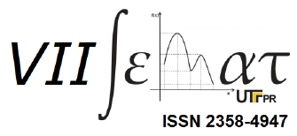
VII Semana da Matemática e I Workshop do PROFMAT – UTFPR
TÍTULO
Autor 1
Instituição - e-mail
Autor 3
Instituição
Autor 2
Instituição
Autor 4
Instituição
03 a 07 de junho de 2019 – UTFPR – Toledo – PR
INTRODUÇÃO
RESULTADOS E DISCUSSÃO
Inicie aqui o texto...
O texto deverá ter forma de resumo expandido ou pôster, com problemática anunciada e desenvolvida, conclusões e referências bibliográficas. O pressuposto fundamental é que o trabalho esteja em consonância com a temática do encontro. Considerar-se-á, assim: relevância e pertinência do trabalho para a Semana da Matemática da UTFPR – Toledo; coerência, consistência conceitual e argumentativa na formulação do problema e no desenvolvimento do trabalho e, por fim, interlocução com a produção existente na área.
Inicie aqui o texto...
Nesta seção, podem ser apresentados resultados em formato de tabelas ou gráficos, ou ainda, textos.
MATERIAL E MÉTODOS/ESTUDO DE CASO
Inicie aqui o texto...
Nesta seção, a depender do tipo de pesquisa realizado, o título pode ser escolhido dentre as opções: Material e Métodos ou Metodologia ou Estudo de Caso.
CONCLUSÕES
Inicie aqui o texto...
As considerações finais deverão apresentar os resultados do estudo, ou resultados esperados em caso de projetos e não deverá conter citações.
REFERÊNCIAS
As referências devem ser apresentadas ao final do texto contendo, exclusivamente, as obras citadas e observando as normas da ABNT em vigor.

